Slide 1
20XX
紫色弥散风
产品介绍模板
PRODUCT INTRODUCTION
汇报人：OfficePLUS
20XX/12/31

Slide 2
PART
ONE
水晶晶系
PART
TWO
水晶性质
目 录
CONTENTS
PART
THREE
水晶种类
PART
FOUR
水晶工艺

Slide 3
1
水 晶 晶 系
CRYSTAL SYSTEM

Slide 4
晶 系
高
等轴晶系
高级晶族
六方晶系
四方晶系
中级晶族
三方晶系
按晶体几何形态的
对称程度划分为7类
斜方晶系
单斜晶系
低级晶族
三斜晶系
低

Slide 5
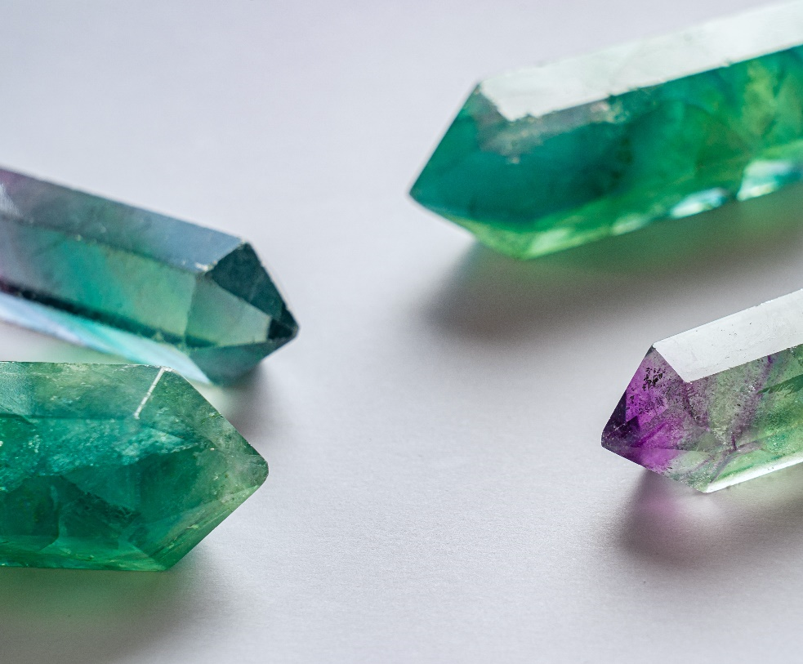
等 轴 晶 系
ISOMETRIC SYSTEM
轴长：a=b=c
轴角：α=β=γ=90°
黄铁矿
萤石
闪锌矿

Slide 6
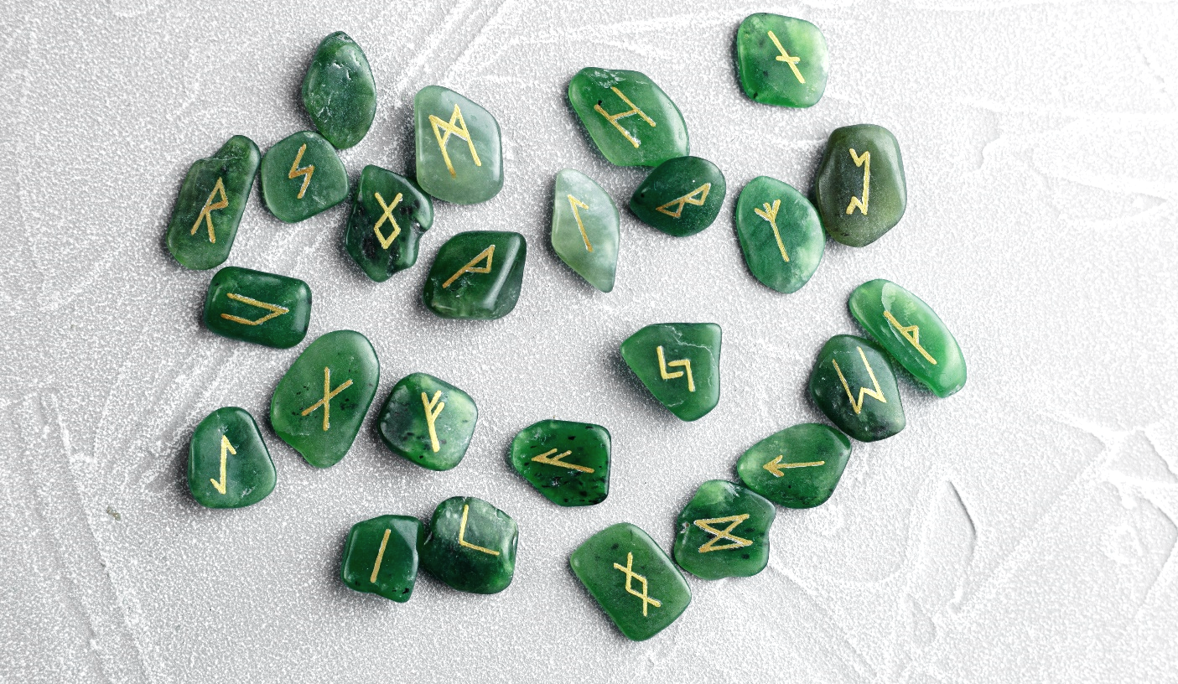
六 方 晶 系
HEXAGONAL CRYSTAL SYSTEM
轴长：a=b≠c
轴角：α=β=90°，γ=120°
东陵玉
磷灰石
海蓝宝

Slide 7
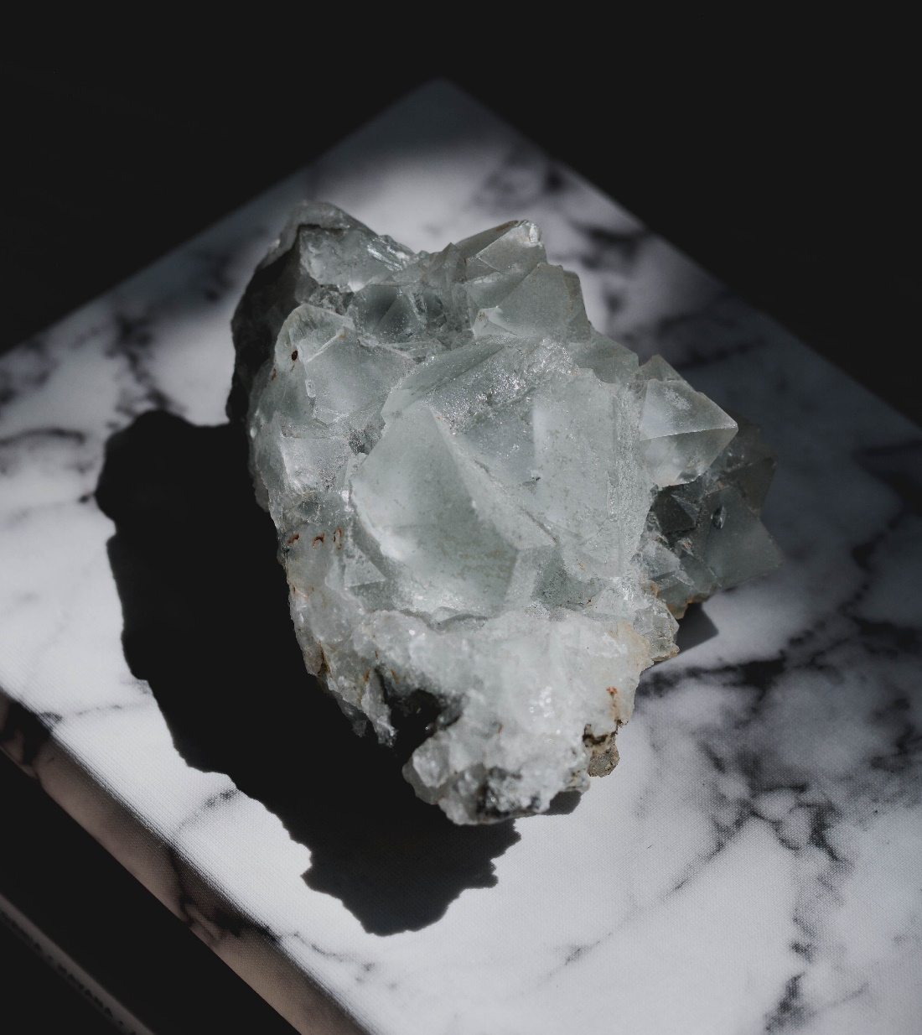
四 方 晶 系
TETRAGONAL SYSTEM
轴长：a=b≠c
轴角：α=β=γ=90°
金红石
鱼眼石
锡石

Slide 8
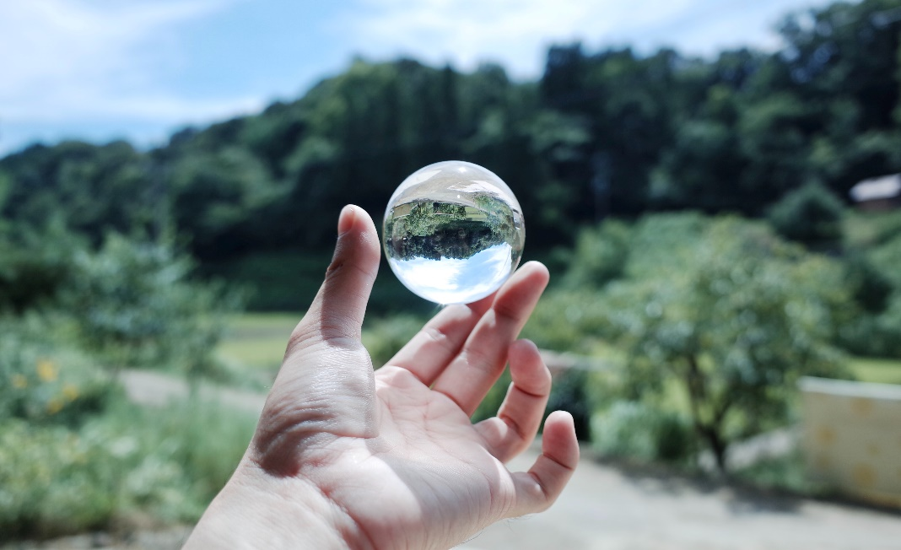
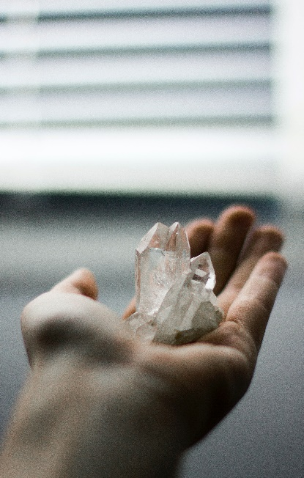
三 方 晶 系
TRIGONAL SYSTEM
轴长：a=b=c
轴角：α=β=γ<120°≠90°
白水晶
紫水晶
碧玺

Slide 9
斜 方 晶 系
ORTHORHOMBIC
SYSTEM
轴长：a≠b≠c
轴角：α=β=γ=90°
黄玉
橄榄石
氯铜矿

Slide 10
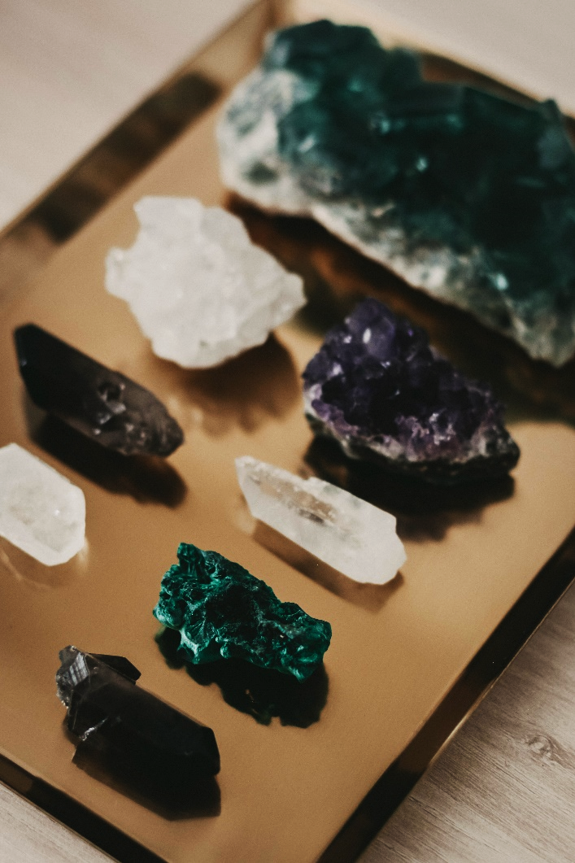
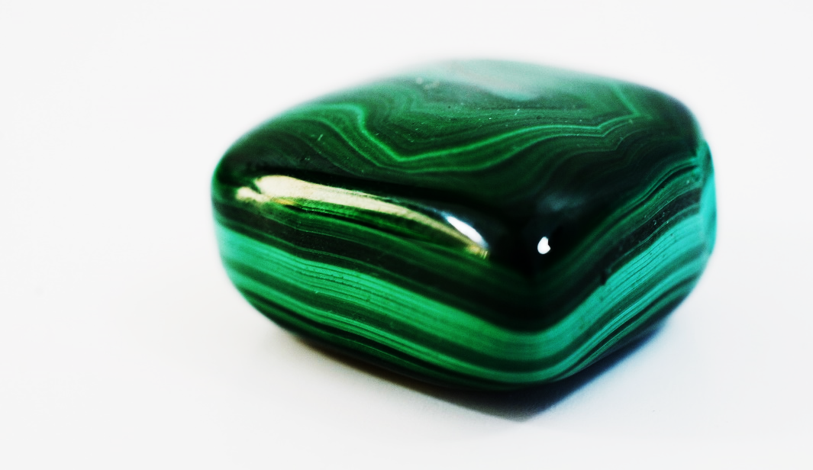
单 斜 晶 系
MONOCLINIC CRYSTAL SYSTEM
孔雀石
月光石
紫锂辉
轴长：a≠b≠c
轴角：α=β=90°≠γ

Slide 11
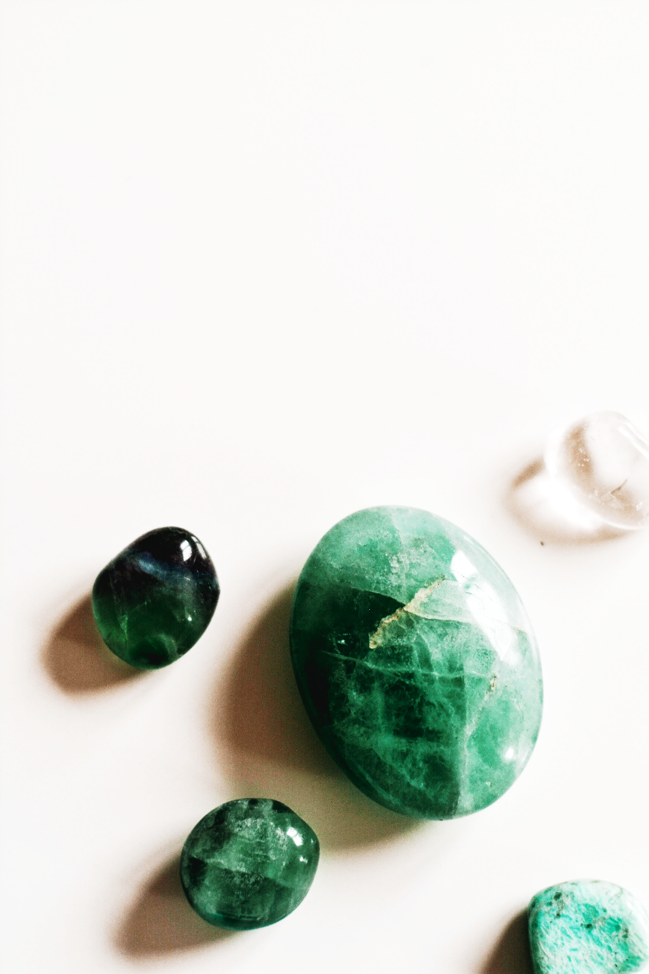
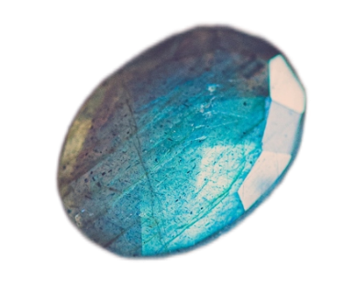
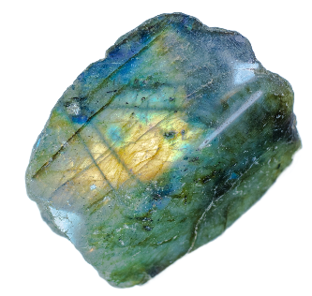
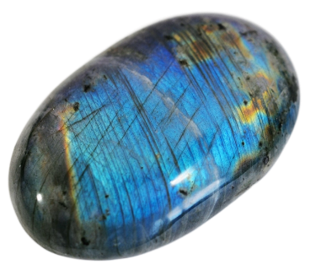
三 斜 晶 系
日光石
天河石
轴长：a≠b≠c
轴角：α≠β≠γ≠90°
拉长石

Slide 12
2
水 晶 性 质
CRYSTAL QUALITY

Slide 13
水 晶 形 成
水晶
玛瑙
结晶完美
胶化脱水
石英
玉髓
结晶不完美
晶粒＜μm

Slide 14
光 学 性 质
颜
色
无色
浅至深的紫/黄/褐/绿/红色
折
射
1.544－1.553
几乎不超出此范围
①
④
光
泽
玻璃光泽
断口处为油脂光泽
色
散
0.013
随照明光的不同而变化
②
⑤
与透过光的质与量有关
仅见轮廓为半透明
③
一轴晶正光性
中心常为淡绿或淡粉色
透
明
光
性
⑥

Slide 15
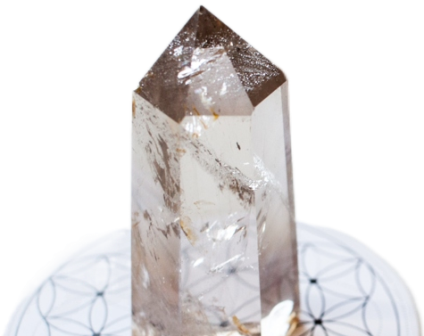
力 学 性 质
硬 度
摩氏硬度7
断 口
熔 点
贝壳状
1713℃
解 理
条 痕
无解理
无色

Slide 16
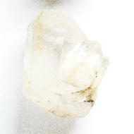
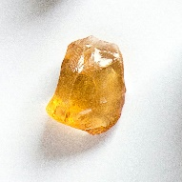
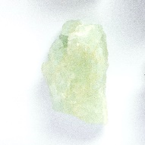
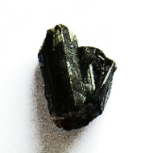
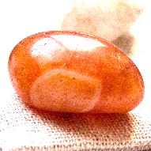
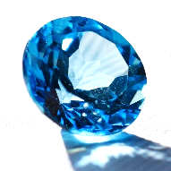
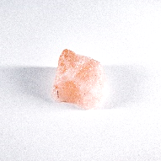
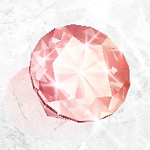
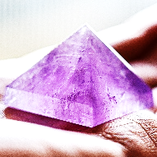
水 晶 颜 色
白 色
黄 色
绿 色
纯洁 和谐
财富 收获
疗愈 沟通
黑 色
橙 色
蓝 色
落地 净化
活力 权力
冥想 平衡
粉 色
红 色
紫 色
爱情 浪漫
热情 勇气
神秘 直觉

Slide 17
3
水 晶 种 类
CRYSTAL VARIETY

Slide 18
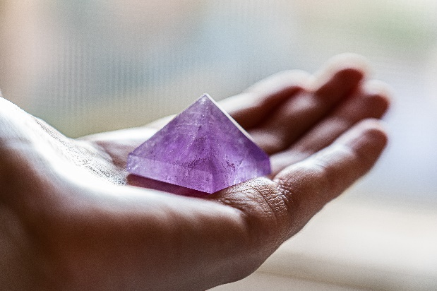
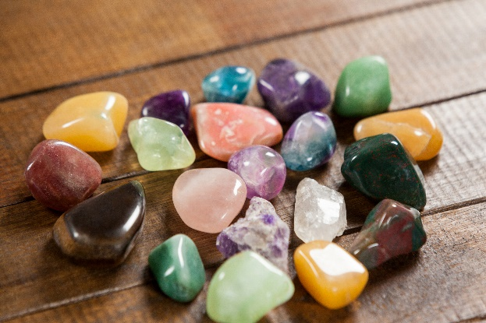
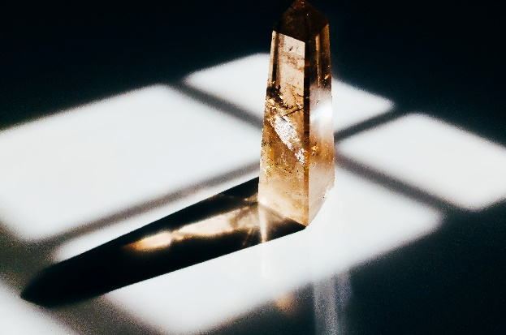
水 晶 分 类
显晶类
隐晶类
特别类
由多条六角形水晶柱（六方晶系）生成
一簇的水晶簇
非常平滑，肉眼不能
观察到六角形结晶
需以显微镜协助
水晶分别很大
难以归类为显晶类
或隐晶类

Slide 19
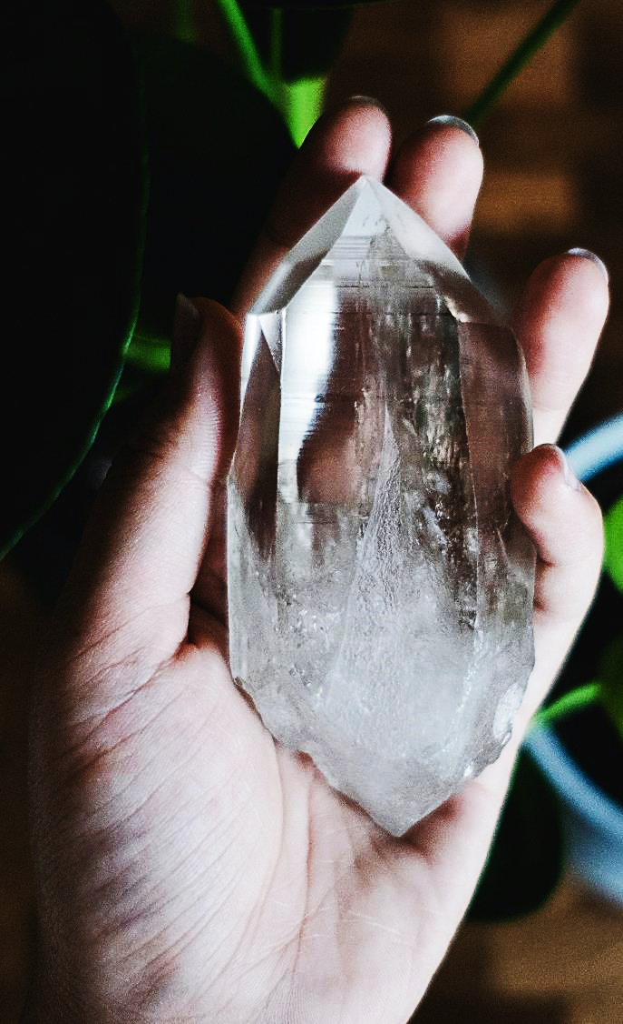
白 水 晶
ROCK CRYSTAL
在整个水晶族群中分布最广
数量最多 —— “水晶之王”
晶 系
三方晶系
比 重
2.55 - 2.65
产 地
中国、巴西、非洲、美国、乌拉圭

Slide 20
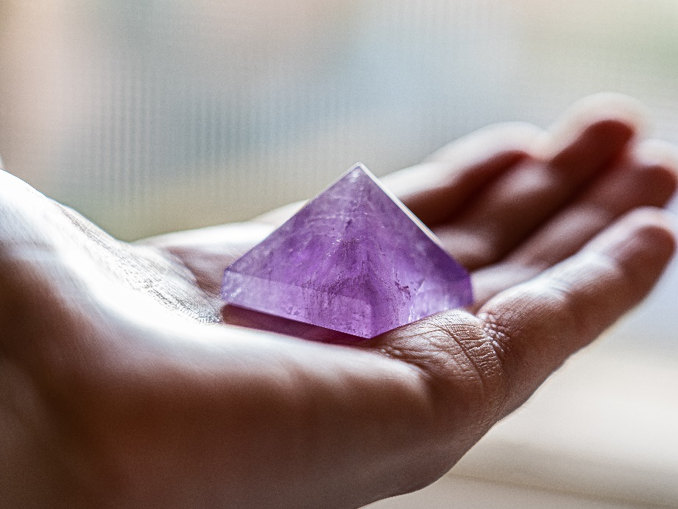
紫 水 晶
AMETHYST
晶 系
三方晶系
硬 度
7
密 度
2.56 - 2.66
比 重
2.65
产 地
巴西、俄罗斯、南非、马达加斯加、阿肯色州
因含有Mn、Fe3+而呈现紫色
在二色镜下观察具有明显的多色性

Slide 21
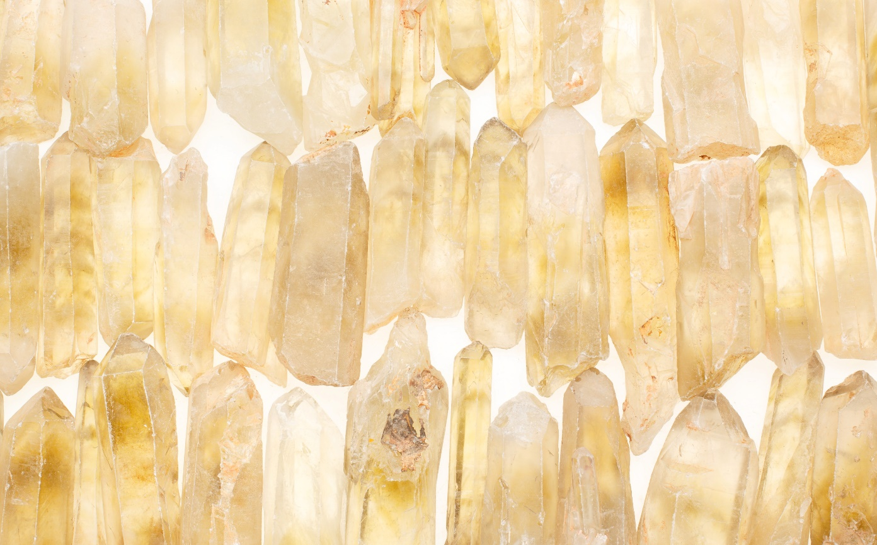
黄 水 晶
晶 系
三方晶系
硬 度
7
色 散
0.013
比 重
2.56－2.66
产 地
巴西、马达加斯加 、乌拉圭等
CITRINE

Slide 22
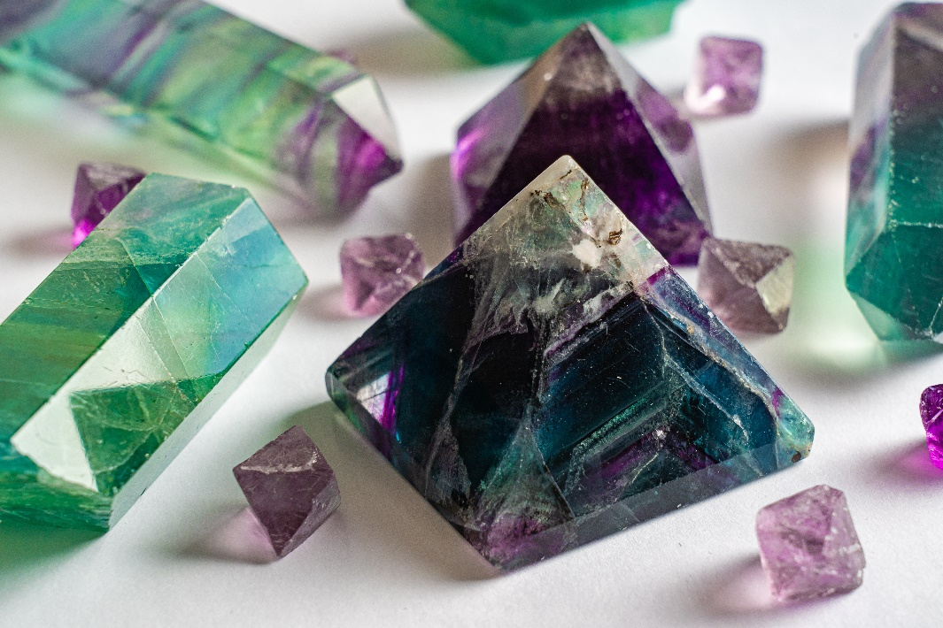
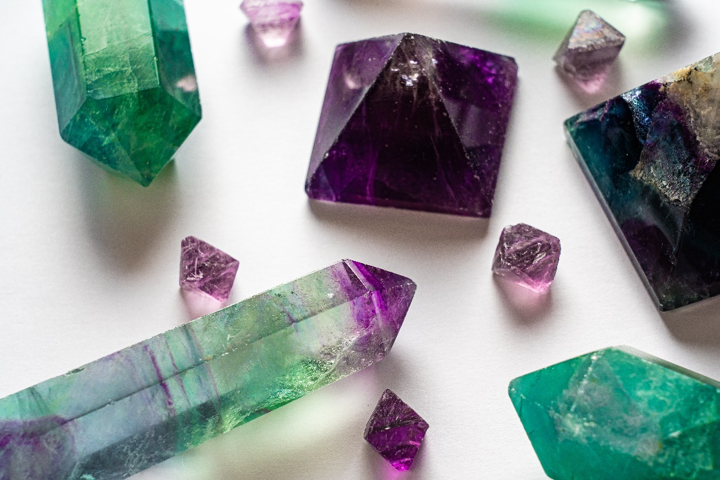
萤 石
FLUORITE
世界上最鲜艳的宝石
晶 系
等轴晶系
硬 度
4
密 度
3.175 - 3.184
比 重
3.00 - 3.25

Slide 23
人 气 排 名
01
03
05
紫黄晶
萤石
绿幽灵
02
04
爱情守护石
最鲜艳宝石
财富事业石
黄水晶
海蓝宝
水晶黄宝石
勇敢者之石

Slide 24
销 量 排 行
20XX年水晶品类销量汇总

Slide 25
4
水 晶 工 艺
CRYSTAL PROCESS

Slide 26
加 工 工 序
原石
01
02
03
开料
压胚
粗抛光
整块材料
以大锯片
高速锯出
标准压胚
制作模具
熔化原料
流入模具
压铸而成
压出毛胚
金刚石盘
直接磨出
成品刻线

Slide 27
加 工 工 序
04
打孔
丝印
细抛光
根据打孔尺寸位置
钻头加工
表面色料效果处理
着力脱落
以抛光粉打磨成品直至剔透
05
06

Slide 28
加 工 工 序
喷
砂
效果处理
无凹凸感
09
雕
刻
手雕图形
机雕文字
08
镀
彩
表面着色
底部附着
07

Slide 29
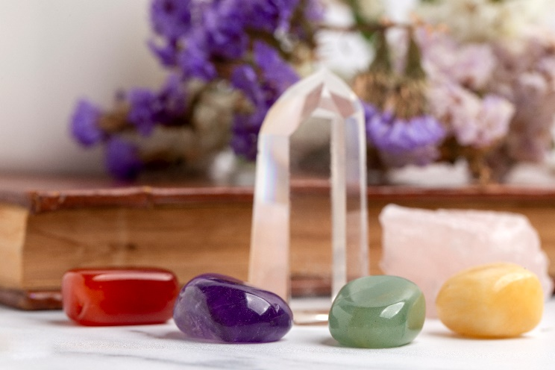
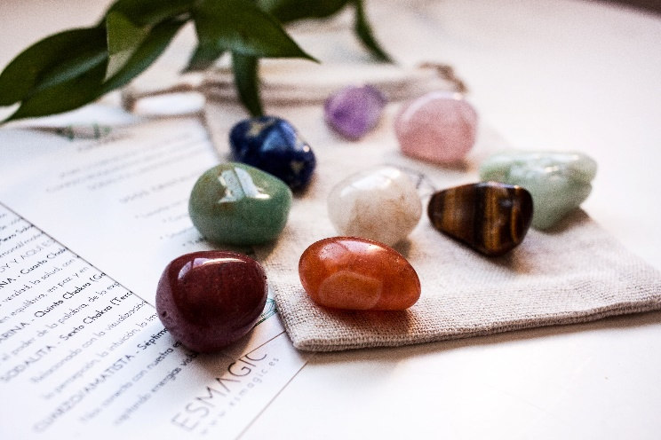
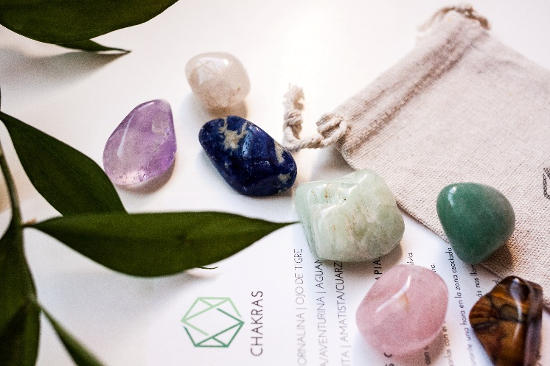
加 工 工 序
质
检
剔除残次
分级归类
10
擦拭干净
打包封装
包
装
11
产品

Slide 30
THANKS
FOR YOUR ATTENTION
20XX/12/31

Slide 31
OfficePLUS.cn
标注
字体使用
行距
素材
声明
作者
中文 微软雅黑
英文 Arial/Bahnschrift/微软雅黑
标题 1.0
正文 1.5
Freepik/Pexels/Unsplash
本网站所提供的任何信息内容（包括但不限于 PPT 模板、Word 文档、Excel 图表、图片素材等）均受《中华人民共和国著作权法》、《信息网络传播权保护条例》及其他适用的法律法规的保护，未经权利人书面明确授权，信息内容的任何部分(包括图片或图表)不得被全部或部分的复制、传播、销售，否则将承担法律责任。
管莺莺

